Slide 1
PENGENALAN PHYTON

Slide 2
Apa itu Phyton?
Python adalah sebuah bahasa pemrograman tingkat tinggi berorientasi objek yang diciptakan oleh Guido van Rossum.
Python memiliki sintaks yang sederhana dan mudah, sehingga membuatnya menjadi bahasa yang sangat cocok untuk pemula yang ingin belajar pemrograman komputer.

Slide 3
DASAR-DASAR PHYTON

Slide 4
Kata Kunci Phyton
Kata kunci adalah kata – kata yang sudah ditetapkan dan dipakai Python untuk mendefinisikan sintaks dan struktur bahasa python sendiri. Kata kunci tidak bisa digunakan sebagai nama variabel, fungsi, maupun nama untuk pengenal lainnya.
Keyword bersifat case sensitive. Artinya huruf besar berbeda dengan huruf kecil. Sejauh ini, ada 33 kata kunci di Python.

Slide 5
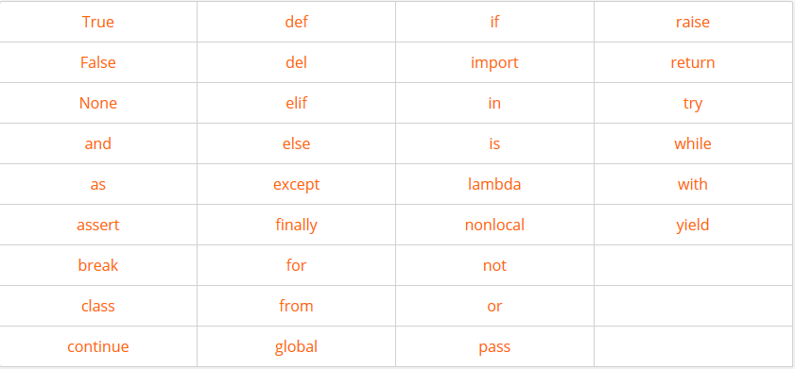
Semua kata kunci menggunakan huruf kecil kecuali True, False, dan None. Daftar kata kunci Python adalah seperti berikut:

Slide 6
Identifier Phyton
Identifier adalah nama yang diberikan untuk menamai hal di python seperti variabel, fungsi, kelas, dan lain sebagainya. Fungsinya adalah untuk membedakan antara satu entitas dengan yang lainnya.
Aturan Penulisan Pengenal
Pengenal bisa terdiri dari kombinasi huruf kecil (a-z) atau huruf besar (A-Z), angka ( 0-9 ), dan underscore ( _ ). namaKaryawan, bilangan_2, dan jenis_kenderaan_umum adalah nama variabel yang valid.
Pengenal tidak bisa dimulai menggunakan angka. 1nama adalah invalid sedangkan nama1 adalah valid.
Kata kunci tidak bisa dipakai sebagai nama pengenal.
Karakter spesial seperti !, @, %, $, dan sebagainya tidak bisa digunakan sebagai pengenal.
Python bersifat case sensitive. Huruf besar dan kecil dianggap berbeda. Jadi Variabel, variabel, dan VARIABEL, adalah 3 buah nama yang berbeda.

Slide 7
Sintaks Dasar Phyton
Python merupakan bahasa pemrograman yang memiliki sintaks yang sederhana dan mudah dimengerti. Python memiliki filosofi bahwa kode program harus mudah dibaca.
Statement (Pernyataan) di Python
Semua perintah yang bisa dieksekusi oleh Python disebut statement. Misalnya, a = 1 adalah sebuah statement penugasan. Selain statement penugasan ada statement lain seperti statement if, statement for, dan lain sebagainya.

Slide 8

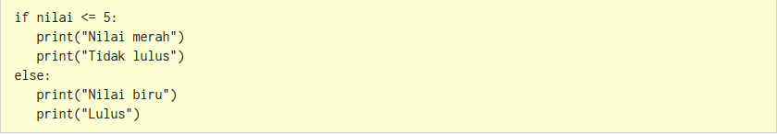
Statement Multibaris
Di Python, akhir dari sebuah statement adalah karakter baris baru (newline). Kita dapat membuat sebuah statement terdiri dari beberapa baris dengan menggunakan tanda backslash ( \ ). Misalnya:
Baris dan Indentasi
Python tidak menggunakan tanda { } untuk menandai blok / grup kode. Blok kode di python menggunakan tanda indentasi (spasi). Jumlah spasi untuk setiap baris yang ada dalam satu blok kode harus sama.

Slide 9
VARIABEL DAN TIPE DATA

Slide 10
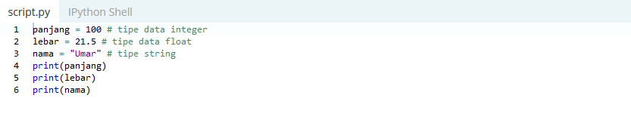
Variabel dan Tipe Data Python
Variabel adalah lokasi di memori yang digunakan untuk menyimpan nilai. Pada saat kita membuat sebuah variabel, kita ‘memesan’ tempat di dalam memori. Tempat tersebut bisa diisi dengan data atau objek, baik itu bilangan bulat (integer), pecahan (float), karakter (string), dan lain – lain.
Memberi Nilai Variabel
Di python, variabel tidak perlu dideklarasikan secara eksplisit. Deklarasi atau pembuatan variabel terjadi secara otomatis pada saat kita memberi (menugaskan) suatu nilai ke variabel. Tanda sama dengan ( = ) digunakan untuk memberikan nilai ke variabel.
Operand di sebelah kiri tanda = adalah nama variabel dan di sebelah kanan tanda = adalah nilai yang disimpan di dalam variabel. Sebagai contoh:

Slide 11
Tipe Data Python
Data yang disimpan di memori memiliki tipe yang berbeda – beda. Misalnya untuk panjang, akan disimpan dengan tipe bilangan. Nama orang akan disimpan dalam tipe string/karakter. Suhu akan disimpan dalam bentuk bilangan berkoma. Dan lain sebagainya. Masing – masing tipe data akan memiliki operasi yang berbeda – beda.
Python memiliki enam tipe data standar atau paling sering digunakan, yaitu:
Bilangan (Number)
String
List
Tuple
Set
Dictionary

Slide 12
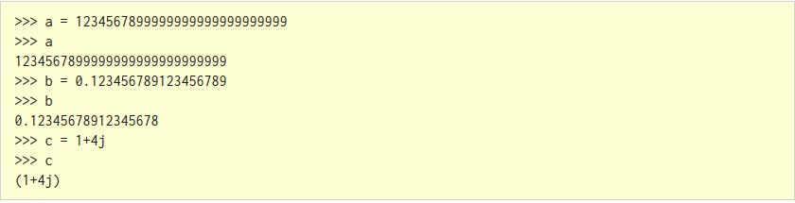
1. Bilangan (Number)
Tipe data bilangan yang umum ada 2 yaitu, integer dan float. Integer adalah bilangan bulat, sedangkan float adalah bilangan pecahan. Selain itu ada tipe bilangan lain, yaitu bilangan kompleks yaitu bilangan yang memiliki bagian real dan imajiner. Integer, float, dan kompleks masing-masing di Python diwakili oleh kelas int, float, dan complex.
Tipe data integer di Python panjangnya bisa berapa saja. Tipe data float akurat sampai 17 angka di belakang koma. Berikut contoh panjang bilangan menggunakan mode interaktif di IDLE. Perhatikan bagaimana bilangan float terpotong panjangnya.

Slide 13
2. String
String adalah satu atau serangkaian karakter yang diletakkan diantara tanda kutip, baik tanda kutip tunggal ( ‘ ) maupun ganda ( ” ). Huruf, angka, maupun karakter lainnya yang digabung menjadi teks adalah contoh string.
String adalah tipe data yang anggotanya berurut dan memiliki indeks. Indeks dimulai dari angka 0 bila dimulai dari depan dan -1 bila diindeks dari belakang. Tiap karakter bisa diakses menggunakan indeksnya dengan formatnamastring[indeks] . Pada string juga bisa dilakukan slicing atau mengakses sekelompok substring dengan format namastring[awal:akhir].

Slide 14
3. List
List adalah tipe data yang berisi item yang berurut. Seperti halnya tipe data string, tiap item (anggota) list memiliki indeks sesuai dengan urutannya. Indeks dimulai dari 0 dan bukan dari 1.
List bisa berisi anggota dengan tipe yang sama maupun berbeda. Untuk mendeklarasikan list, digunakan tanda kurung [ ] dan masing-masing anggotanya dipisahkan oleh tanda koma.
Untuk mengakses item dari list caranya adalah dengan memanggil nama list diikuti indeks dari item yang bersangkutan, yaitu dengan format namalist[index] Selain itu bisa juga dilakukan pengaksesan terhadap sejumlah item dari indeks ke indeks. Hal ini disebut slicing.

Slide 15
4. Tuple
Tuple adalah jenis data lain yang mirip dengan list. Perbedaannya dengan list adalah anggotanya tidak bisa diubah (immutable). List bersifat mutable, sedangkan tuple bersifat immutable. Sekali tuple dibuat, maka isinya tidak bisa dimodifikasi lagi.
Tuple dideklarasikan dengan menggunakan tanda kurung ( ). dan anggotanya dipisahkan oleh tanda koma. Tuple berguna untuk data yang dimaksudkan tidak diubah isinya. Misalnya tuple komposisi warna untuk putih adalah (255,255,255).
Seperti halnya list, kita bisa mengakses anggota tuple dengan menggunakan indeksnya.

Slide 16
5. Set
Set adalah salah satu tipe data di Python yang tidak berurut (unordered). Set memiliki anggota yang unik (tidak ada duplikasi). Jadi misalnya kalau kita meletakkan dua anggota yang sama di dalam set, maka otomatis set akan menghilangkan yang salah satunya.
Set bisa digunakan untuk melakukan operasi himpunan matematika seperti gabungan, irisan, selisih, dan komplemen.
Set dibuat dengan meletakkan anggota – anggotanya di dalam tanda kurung kurawal { }, dipisahkan menggunakan tanda koma. Kita juga bisa membuat set dari list dengan memasukkan list ke dalam fungsi set()
Set bisa berisi data campuran, baik integer, float, string, dan lain sebagainya. Akan tetapi set tidak bisa berisi list, set, dan dictionary.

Slide 17
6. Dictionary
Dictionary adalah tipe data yang tiap anggotanya terdiri dari pasangan kunci-nilai (key-value). Mirip dengan kamus dimana ada kata ada arti. Dictionary umumnya dipakai untuk data yang besar dan untuk mengakses anggota data secara acak. Anggota dictionary tidak memiliki indeks.
Dictionary dideklarasikan dengan menggunakan tanda kurung kurawal { }, dimana anggotanya memiliki bentuk kunci:nilai atau key:value dan tiap anggota dipisah tanda koma. Kunci dan nilainya bisa memiliki tipe sembarang.
Untuk mengakses nilai dari anggota dictionary, kita menggunakan key-nya.

Slide 18
OPERATOR PADA PHYTON

Slide 19
Operator adalah simbol tertentu yang digunakan untuk melakukan operasi aritmatika maupun logika. Nilai yang padanya dilakukan operasi disebut operand. Misalnya adalah 2 + 3. Di sini tanda + adalah operator penjumlahan. 2 dan 3 adalah operand.
Beberapa operator pemrograman yang wajib diketahui:
Operator Aritmatika
Operator Perbandingan
Operator Penugasan
Operator Logika
Operator Bitwise

Slide 20
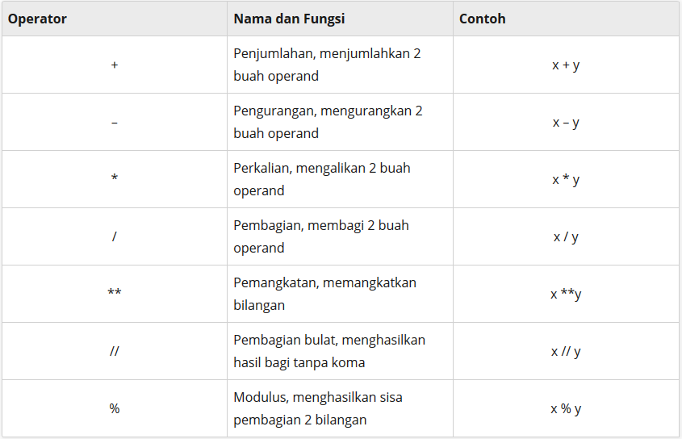
Operator Aritmatika
Operator aritmatika adalah operator yang digunakan untuk melakukan operasi matematika, seperti penjumlahan, pengurangan, perkalian, pembagian, dan sebagainya. Tabel berikut menunjukkan jenis operator aritmatika.

Slide 21
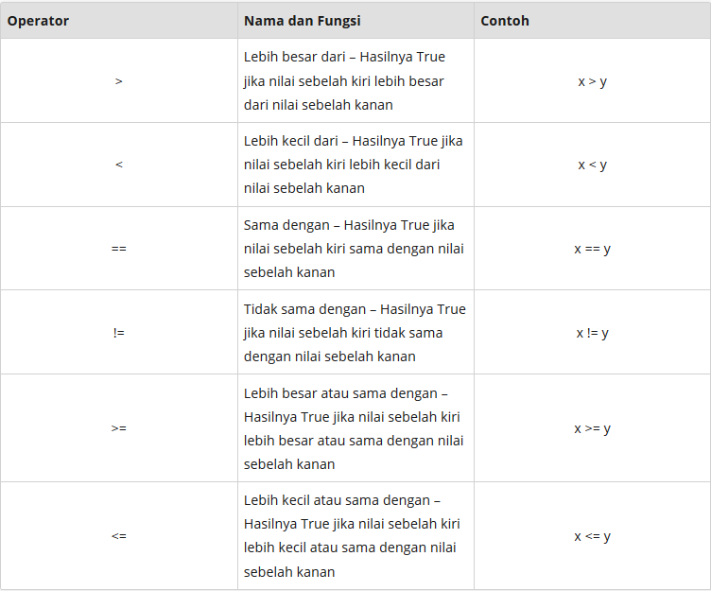
Operator Perbandingan
Operator perbandingan adalah operator yang digunakan untuk membandingkan 2 buah nilai. Hasil perbandingannya adalah True atau False tergantung kondisi.

Slide 22
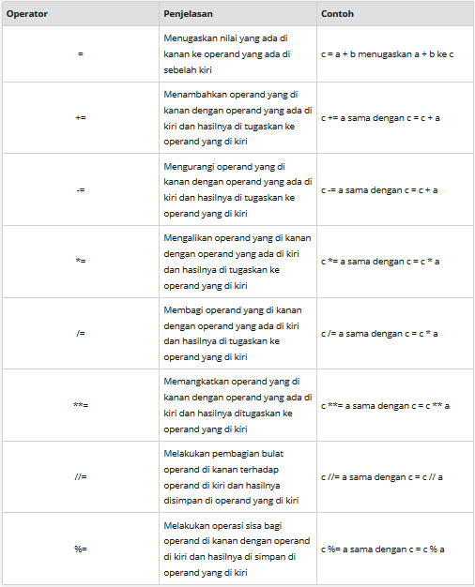
Operator Penugasan
Operator penugasan adalah operator yang digunakan untuk memberi nilai ke variabel.a = 7 adalah contoh operator penugasan yang memberi nilai 7 di kanan ke variabel a yang ada di kiri.

Slide 23
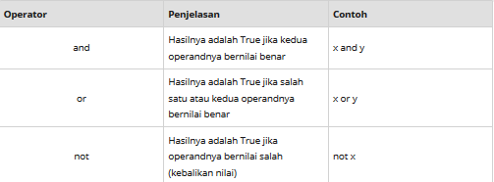
Operator Logika
Operator logika adalah operator yang digunakan untuk melakukan operasi logika.

Slide 24
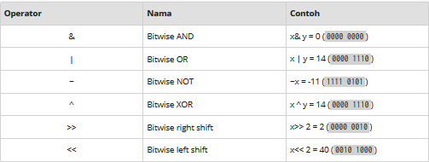
Operator Bitwise
Operator bitwise adalah operator yang melakukan operasi bit terhadap operand. Operator ini beroperasi bit per bit sesuai dengan namanya. Sebagai misal, angka 2 dalam bit ditulis 10 dalam notasi biner dan angka 7 ditulis 111
Pada tabel di bawah ini, misalkan x = 10 ( 0000 1010) dalam biner dan y = 4 (0000 0100) dalam biner.

